Slide 1
分布式系统
南京大学计算机科学与技术系
聂长海

Slide 2
分布式系统
分布式系统是由一组通过网络进行通信、为了完成共同的任务而协调工作的计算机节点组成的系统。简单来说就是一群独立计算机集合共同对外提供服务，但是对于系统的用户来说，就像是一台计算机在提供服务一样。
分布式意味着可以采用更多的普通计算机组成分布式集群对外提供服务。计算机越多， CPU、内存、存储资源等也就越多，能够处理的并发访问量也就越大。另外，分布式系统中各个主机之间通信和协调主要通过网络进行，所以，分布式系统中的计算机在空间上几乎没有任何限制，这些计算机可能被放在不同的机柜上，也可能被部署在不同的机房中，还可能在不同的城市中，对于大型的网站甚至可能分布在不同的国家和地区。

Slide 3
分布式系统
支持分布式处理的软件系统，是在由通信网络互联的多处理机体系结构上执行任务的系统。包括分布式操作系统、分布式程序设计语言及其编译（解释）系统、分布式文件系统、分布式数据库系统和邮件系统等
分布式操作系统负责管理分布式处理系统资源和控制分布式程序运行。它和集中式操作系统的区别在于资源管理、进程通信和系统结构等方面。
分布式程序设计语言用于编写运行于分布式计算机系统上的分布式程序。一个分布式程序由若干个可以独立执行的程序模块组成,它们分布于一个分布式处理系统的多台计算机上被同时执行。它与集中式的程序设计语言相比有三个特点：分布性、通信性和稳健性。
分布式文件系统具有执行远程文件存取的能力,并以透明方式对分布在网络上的文件进行管理和存取。

Slide 4
分布式系统
分布式数据库系统是由若干个站集合而成。这些站又称为节点，它们在通讯网络中联接在一起，每个节点都是一个独立的数据库系统，它们都拥有各自的数据库、中央处理机、终端，以及各自的局部数据库管理系统。因此分布式数据库系统可以看作是一系列集中式数据库系统的联合。它们在逻辑上属于同一系统，但在物理结构上是分布式的。
邮件系统：分布式邮件系统的部署设计，即同一域名下，跨地域部署的邮件系统。适用 于在各地设有分部的政府机构或者大型集团，有效管理各地的人员结构，同时提高了邮件服务器应用效率。分布式邮件系统由多个数据中心组成，大量分支机构或较小的分散站点与数据中心的连接。分支机构需要建立自己的邮件服务器，来加快处理当地分支机构的邮件。承载相应的数据处理量。以提高邮件处理能力，邮件收发速度，邮件功能模块化。

Slide 5
分布式系统发展原因
解决组织机构分散而数据需要相互联系的问题。比如银行系统，总行与各分行处于不同的城市或城市中的各个地区，在业务上它们需要处理各自的数据，也需要彼此之间的交换和处理，这就需要分布式的系统。
组织机构需要增加新的相对自主的组织单位来扩充机构，则分布式数据库系统可以在对当前机构影响最小的情况下进行扩充
均衡负载的需要。数据的分解采用使局部应用达到最大，这使得各处理机之间的相互干扰降到最低。负载在各处理机之间分担，可以避免临界瓶颈。
当现有机构中已存在几个数据库系统，实现全局应用的必要性增加时，可以由这些数据库自下而上构成分布式数据库系统。
相等规模的分布式数据库系统在出现故障的几率上不会比集中式数据库系统低，但由于其故障的影响仅限于局部数据应用，因此就整个系统来讲它的可靠性是比较高的。

Slide 6
分布式系统优缺点
分布式系统的优点
容错与冗余
低延迟
高效性
动态伸缩
分布式系统的缺点
复杂：分布式计算系统比集中式计算系统更难以部署，维护和故障排除/调试。增加的复杂度不仅限于硬件，因为分布式系统还需要能够处理安全性和通信的软件。
安全问题：在集中式计算系统中可以相当容易地控制数据访问，但是管理分布式系统的安全性并不容易。不仅必须保护网络本身，而且用户还需要控制多个位置的复制数据。

Slide 7
分布式系统案例研究
如果给近些年的分布式系统研究做一个分类的话，可以包括三大部分：分布式管理系统、分布式存储系统和分布式计算系统。在这三个方向上，Google 都是开创者，分布式系统的研究是一门由实际问题驱动的研究，而google 则是最先需要面对这些实际问题的公司
分布式管理：如何将任务分发到计算机节点
分布式系统通过分片的方式，将服务器分成多个较小的服务器，称为碎片。每个碎片有不同的记录，自定义规定要访问某记录应该进入哪个规则。例如，可以使用记录的某些信息来确定记录的范围。比如使用分片的方式将服务器分成了 3 个碎片，分别保存着名字首字母分别为 A-L, M-R, S-Z 的三个部分的信息。

Slide 8
分布式存储
分布式存储存在一个重要的问题，就是CAP（Consistency，Availability，Partition Tolerance）定理早在2002年就证明：分布式数据存储不能同时具有一致性，可用性和分区容错性。
假设存在相互连接的节点，当存在网络分区时，一个节点无法得知另一个节点的状态， 因此会产生两种选择：保障一致性还是保障可用性。
当选择一致性时，系统会返回一个错误或者超时信息（不可用）
当选择可用性时，系统会返回一个最近更新且可访问的数据，但这个数据可能不是最新的（不一致）
分布式系统将在网络分区存在的情况下，将选择保持强大的一致性还是高可用性。一些数据库选择保持强可用性，例如：Cassandra，Riak，Voldemort。还有一些数据库选择保持强一致性：HBase，Couchbase，Redis， Zookeeper

Slide 9
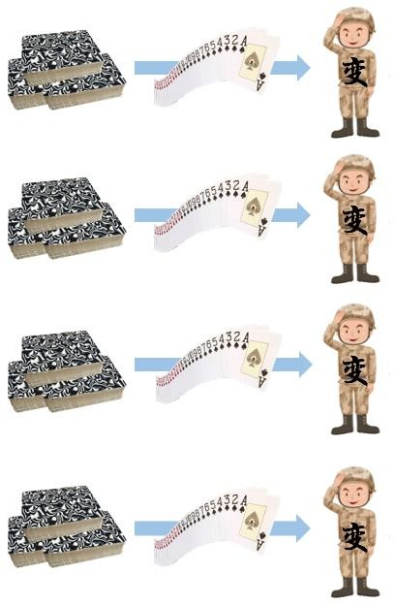
分布式计算 – MapReduce
第一步：切分，将数据分成多份
Master 根据 Mapper 的数量将数据（扑克牌）分成相应的份数，并交给 Mapper

Slide 10
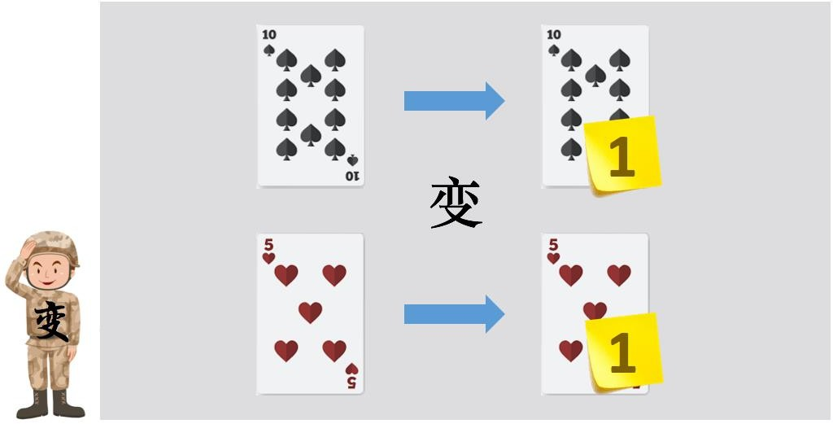
变换：将数据进行映射变化 （MapReduce 中的Map）
Mapper 根据分到的数据使用相同的规则进行变换。其中，变换可以是加减乘除等数学运算，也可以是对数据结构的转换
在本问题中，是为了计数，则将扑克牌转换为某种数据结构：在每张扑克牌上贴上写明个数为1的标签，便于后续统计。

Slide 11
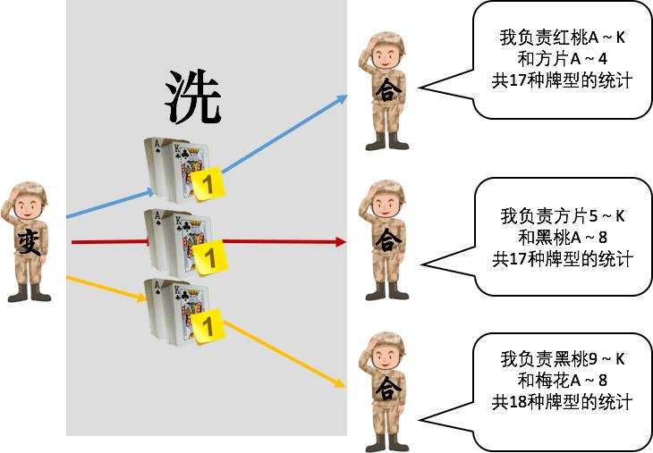
洗牌：将变换后的数据按照一定规分组
Mapper 将数据分成多份
洗牌的意义在于将相同牌型的数据汇聚在一起，便于统计（数据统计）。这样相同的牌型就会落在一个 Reducer 手中

Slide 12
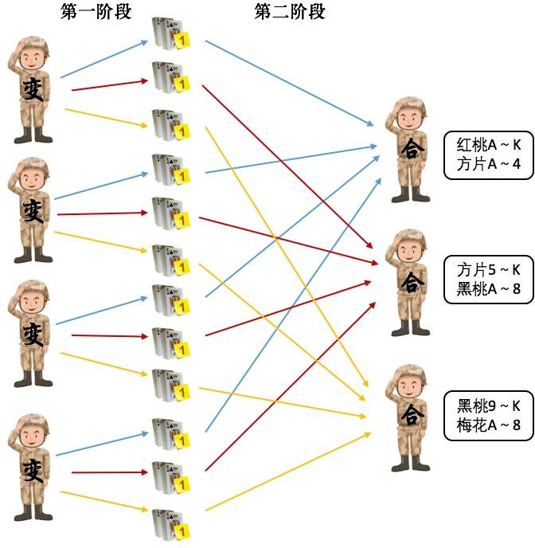

Slide 13
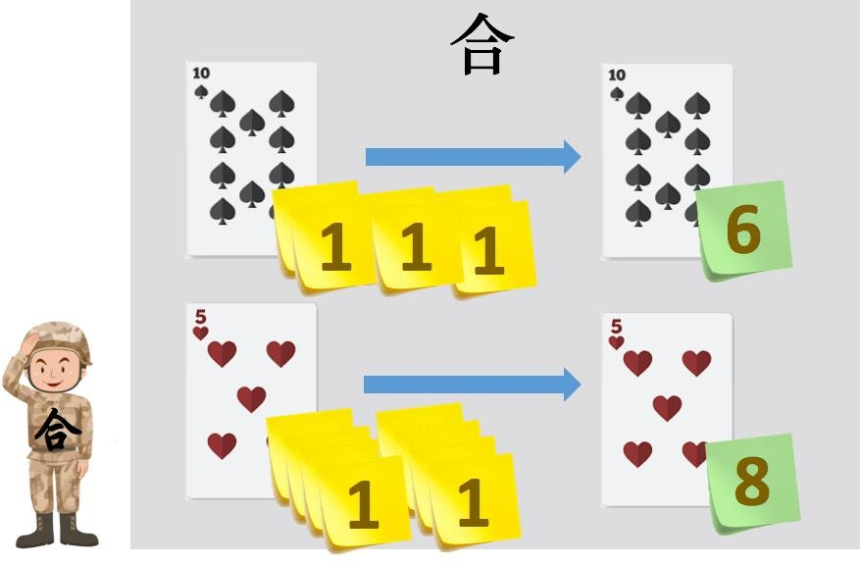
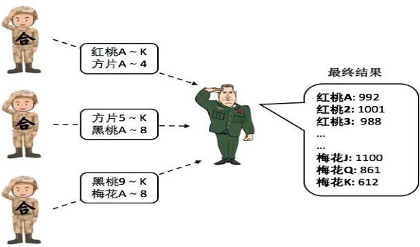
Reducer 将手中的数据按照相同的规则进行合并，在本例中是将标签上的数据直接叠加。最后Reducer 将计算结果交给 Master，Master 汇总后公布统计结果

Slide 14
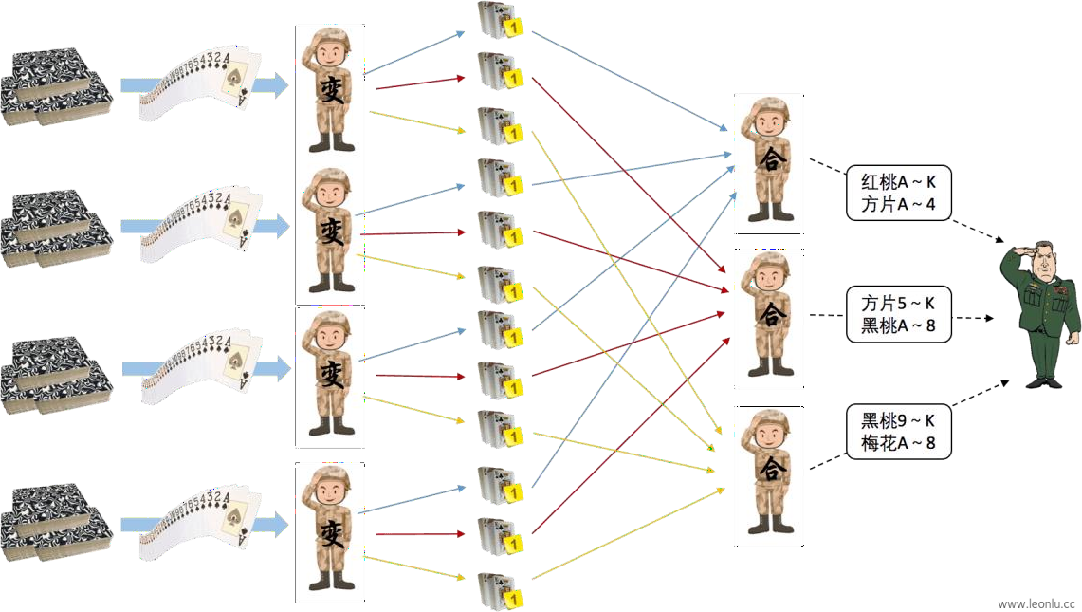
合并：将洗牌后的数据进行统计合并（MapReduce中的Reduce）

Slide 15
面临的挑战
分布式系统对于集中式系统而言，在实现上会更加复杂。分布式系统更难理解、设计、构建和管理，同时意味着应用程序的根源问题更难发现。设计分布式系统时，经常需要考虑如下的挑战：
异构性、缺乏全球时钟、一致性、故障的独立性、透明性、开放性、安全性、可扩展性

Slide 16
思考题
分布式系统有哪些主要应用？

Slide 17
Thank You！

